Slide 1
ΤΕΧΝΙΚΕΣ Αντικειμενοστραφουσ προγραμματισμου
Κλάσεις και Αντικείμενα
Constructors, equals, toString

Slide 2
Constructors (Δημιουργοί)
O Constructor είναι μια «μέθοδος» η οποία καλείται όταν δημιουργούμε το αντικείμενο χρησιμοποιώντας την new.
Αν δεν έχουμε ορίσει Constructor καλείται ένας default constructor χωρίς ορίσματα που δεν κάνει τίποτα.
Αν ορίσουμε constructor, τότε καλείται o constructor που ορίσαμε.

Slide 3
Παράδειγμα
class Person
{
private String name;
public Person(String name){
this.name = name;
}
public void speak(String s){
System.out.println(name+":"+s);
}
}
public class HelloWorld3
{
public static void main(String[] args){
Person alice = new Person("Alice");
alice.speak("Hello World");
}
}
Constructor: μια μέθοδος με το ίδιο όνομα όπως και η κλάση και χωρίς τύπο (ούτε void)
Αρχικοποιεί την μεταβλητή name
Constructor: καλείται όταν δημιουργείται το αντικείμενο με την new και μόνο τότε

Slide 4
class Date
{
private int day;
private int month;
private int year;
private String[] monthNames =
{"Jan", "Feb", "Mar", "Apr", "May", "Jun", "Jul", "Aug", "Sep", "Oct", "Nov", "Dec"};
public Date(int day, int month, int year)
{
if (day <= 0 || day > 31 || month <= 0 || month >12 ){
return;
}
this.day = day;
this.month = month;
this.year = year;
}
public void printDate()
{
System.out.println(day + " " + monthNames[month-1] + " " + year);
}
}
class DateExample
{
public static void main(String args[])
{
Date myDate = new Date(7,3,2013);
myDate.printDate();
}
}

Slide 5
Παράδειγμα
Η εκτέλεση αυτών των αρχικοποιήσεων γίνεται πριν εκτελεστούν οι εντολές στον constructor
class Car
{
private int position=0;
private int ACCELERATOR = 2;
public Car(int position){
this.position = position;
}
public void move(int delta){
position += ACCELERATOR * delta ;
}
}
class MovingCar8
{
public static void main(String args[]){
Car myCar1 = new Car(1);
Car myCar2 = new Car(-1);
myCar1.move(-1);
myCar2.move(1);
}
}
H τελική τιμή του position θα είναι αυτή που δίνεται σαν όρισμα

Slide 6
Υπερφόρτωση (Overloading)
H Java μας δίνει τη δυνατότητα να ορίσουμε την πολλές μεθόδους με το ίδιο όνομα μέσω της διαδικασίας της υπερφόρτωσης (overloading)
  Ορισμός πολλών μεθόδων με το ίδιο όνομα αλλά διαφορετικά ορίσματα, μέσα στην ίδια κλάση.

Slide 7
class Car
{
private int position;
public Car(int position){
this.position = position;
}
public void move(){
position ++ ;
}
public void move(int delta){
position += delta ;
}
}
class MovingCar9
{
public static void main(String args[]){
Car myCar = new Car(1);
myCar.move();
myCar.move(-1);
}
}
Μετακινεί το όχημα μια θέση μπροστά
Μετακινεί το όχημα μια θέση πίσω

Slide 8
Υπογραφή μεθόδου
Η υπογραφή μίας μεθόδου είναι το όνομα της και η λίστα με τους τύπους των ορισμάτων της μεθόδου
  H Java μπορεί να ξεχωρίσει μεθόδους με διαφορετική υπογραφή.
  Π.χ., move(), move(int) έχουν διαφορετική υπογραφή

Slide 9
class Car
{
private int position;
public Car(){
this.position = 0;
}
public Car(int position){
this.position = position;
}
public void move(){
position ++ ;
}
public void move(int delta){
position += delta ;
}
}
class MovingCar10
{
public static void main(String args[]){
Car myCar1 = new Car(1); myCar1.move();
Car myCar2= new Car(); myCar2.move(-1);
}
}
Υπερφόρτωση δημιουργών

Slide 10
Υπερφόρτωση - Προσοχή
Όταν ορίζουμε ένα constructor, o default constructor παύει να υπάρχει. Πρέπει να τον ορίσουμε μόνοι μας.
Η υπερφόρτωση γίνεται μόνο ως προς τα ορίσματα, ΌΧΙ ως προς την επιστρεφόμενη τιμή.
Λόγω της συμβατότητας μεταξύ τύπων μια κλήση μπορεί να ταιριάζει με διάφορες μεθόδους. Καλείται αυτή που ταιριάζει ακριβώς, ή αυτή που είναι πιο κοντά.
Αν υπάρχει ασάφεια στο ποια συνάρτηση πρέπει να κληθεί θα χτυπήσει ο compiler.

Slide 11
Δυο ειδικές μέθοδοι
Η Java «περιμένει» να δει τις εξής δύο μεθόδους για κάθε αντικείμενο
  Τη μέθοδος toString η οποία για ένα αντικείμενο επιστρέφει μία string αναπαράσταση του αντικειμένου.
  Τη μέθοδο equals η οποία ελέγχει για ισότητα δύο αντικειμένων
Και οι δύο συναρτήσεις ορίζονται από τον προγραμματιστή
  Το τι String θα επιστραφεί και τι σημαίνει δύο αντικείμενα να είναι ίσα μπορούν να οριστούν όπως μας βολεύει.

Slide 12
Παράδειγμα
Στην κλάση Car θέλουμε να προσθεσουμε τις μεθόδους toString και equals
  Η toString θα επιστρέφει ένα String με τη θέση του αυτοκινήτου
  Η equals θα ελέγχει αν δύο οχήματα έχουν την ίδια θέση.

Slide 13
toString()
Για να μπορούμε να μετατρέψουμε τον ακέραιο σε String ορίζουμε το position ως Integer (wrapper class)
class Car
{
private Integer position = 0;
public Car(int position){
this.position = position;
}
public void move(int delta){
position += delta ;
}
public string toString(){
return position.toString();
}
}
class MovingCarToString
{
public static void main(String args[]){
Car myCar1 = new Car(1);
Car myCar2 = new Car(0); myCar2.move(2);
System.out.println(“Car 1 is at “ + myCar1 + “ and car 2 is at “ + myCar2);
}
}
H Java περιμένει αυτό το συντακτικό για τον ορισμό της toString
Μετά καλούμε τη συνάρτηση toString() της κλάσης Integer
Χρησιμοποιούμε τις myCar1,myCar2 σαν String.
Καλείται η μέθοδος toString() αυτόματα
Ισοδύναμο με το:
System.out.println(“Car 1 is at “ + myCar1.toString() + “ and car 2 is at “ + myCar2.toString());

Slide 14
toString()
class Car
{
private int position = 0;
public Car(int position){
this.position = position;
}
public void move(int delta){
position += delta ;
}
public string toString(){
return “”+position;
}
}
class MovingCarToString
{
public static void main(String args[]){
Car myCar1 = new Car(1);
Car myCar2 = new Car(0); myCar2.move(2);
System.out.println(“Car 1 is at “ + myCar1 + “ and car 2 is at “ + myCar2);
}
}
Ένας άλλος τρόπος να μετατρέψουμε ένα int σε String

Slide 15
class Car
{
private int position = 0;
public Car(int position){
this.position = position;
}
public void move(int delta){
position += delta ;
}
public boolean equals(Car other){
if (this.position == other.position){
return true;
}
return false;
}
}
class MovingCarEquals
{
public static void main(String args[]){
Car myCar1 = new Car(2);
Car myCar2 = new Car(0); myCar2.move(2);
if (myCar1.equals(myCar2)){
System.out.println("Collision!");
}
}
}
H Java περιμένει αυτό το συντακτικό για τον ορισμό της equals
Ένα παράδειγμα αντικειμένου ως παράμετρος συνάρτησης
Αν και το πεδίο position είναι private μπορούμε να το προσπελάσουμε γιατί είμαστε μέσα στην κλάση Car.
Μία κλάση μπορεί να προσπελάσει τα ιδιωτικά μέλη όλων των αντικειμένων της κλάσης
Χρήση της return για έλεγχο ροής
Κλήση της equals στο πρόγραμμα

Slide 16
Αντικείμενα ως ορίσματα
Μπορούμε να περνάμε αντικείμενα ως ορίσματα σε μία μέθοδο όπως οποιαδήποτε άλλη μεταβλητή
Οποιαδήποτε κλάση μπορεί να χρησιμοποιηθεί ως παράμετρος.
Όταν τα ορίσματα ανήκουν στην κλάση στην οποία ορίζεται η μέθοδος τότε η μέθοδος μπορεί να δει (και) τα ιδιωτικά (private)πεδία των αντικειμένων
Αν τα ορίσματα είναι διαφορετικού τύπου τότε η μέθοδος μπορεί μόνο να καλέσει τις public μεθόδους.

Slide 17
Παραδειγμα
Ορίστε μια μέθοδο που να μας επιστρέφει την απόσταση μεταξύ δύο οχημάτων.

Slide 18
class Car
{
private int position = 0;
public Car(int position){
this.position = position;
}
public void move(int delta){
position += delta ;
}
public int distanceFrom(Car other){
return this.position - other.position;
}
}
class MovingCarDistance
{
public static void main(String args[]){
Car myCar1 = new Car(1);
Car myCar2 = new Car(0); myCar2.move(2);
System.out.println("Distance of Car 1 from Car 2: " + myCar1.distanceFrom(myCar2));
System.out.println("Distance of Car 2 from Car 1: " + myCar2.distanceFrom(myCar1));
}

Slide 19
Παράδειγμα
Η κλάση Car θα έχει ως πεδίο και το όνομα του οδηγού. Το όνομα θα το παίρνει από μία ένα αντικείμενο της κλάσης Person στην αρχικοποίηση.

Slide 20
class Person
{
private String name;
public Person(String name){
this.name = name;
}
public String getName(){
return name;
}
}
class Car
{
private int position = 0;
private String driverName;
public Car(int position, Person driver){
this.position = position;
driverName = driver.getName();
}
public String toString(){
return driverName + " " + position;
}
}
class MovingCarDriver
{
public static void main(String args[])
{
Person alice = new Person("Alice");
Car myCar = new Car(1, alice);
System.out.println(myCar);
}
}

Slide 21
Αντικείμενα μέσα σε αντικείμενα
Εκτός από ορίσματα σε μεθόδους αντικείμενα οποιαδήποτε κλάσης μπορούν να εμφανιστούν και ως πεδία μιας κλάσης
  Ένα αντικείμενο μπορεί να έχει μέσα του άλλα αντικείμενα.

Slide 22
class Person
{
private String name;
public Person(String name){
this.name = name;
}
public String getName(){
return name;
}
}
class Car
{
private int position = 0;
private Person driver;
public Car(int position, Person driver){
this.position = position;
this.driver = driver;
}
public String toString(){
return driver.getName()
+ " " + position;
}
}
class MovingCarDriver
{
public static void main(String args[])
{
Person alice = new Person("Alice");
Car myCar = new Car(1, alice);
System.out.println(myCar);
}
}

Slide 23
Κώδικας σε πολλά αρχεία
Όταν έχουμε πολλές κλάσεις βολεύει να τις βάζουμε σε διαφορετικά αρχεία.
  To κάθε αρχείο έχει το όνομα της κλάσης
  Σημείωση: μια κλάση μόνη της σε ένα αρχείο είναι by default public, μαζι με άλλη είναι by default private.
Για να κάνουμε compile πολλά αρχεία μαζι:
  javac file1.java file2.java file3.java

Slide 24
Αφηρημένοι Τύποι Δεδομένων
Ο Αφηρημένος Τύπος Δεδομένων (Abstract Data Type – ADT) είναι μια αφαίρεση που περιγράφει μια συλλογή δεδομένων και λειτουργίες που μπορούμε να επιτελέσουμε πάνω σε αυτά τα δεδομένα
  Ομαδοποιεί Δομές Δεδομένων που υλοποιούν τον Αφηρημένο τύπο Δεδομένων με διαφορετικούς τρόπους.

Slide 25
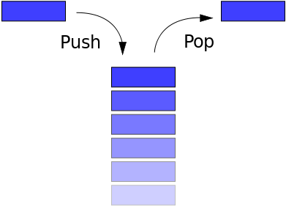
Παράδειγμα ADT: Στοίβα (Stack)
H Στοίβα είναι μια συλλογή δεδομένων η οποία επιτρέπει τις εξής λειτουργίες:
  push(element): προσθέτει ένα νέο στοιχείο στην κορυφή της στοίβας
  pop(): αφαιρεί και επιστρέφει το στοιχείο το οποίο βρίσκεται στην κορυφή της στοίβας.
  top(): διαβάζει το στοιχείο στην κορυφή της στοίβας (δεν το αφαιρεί)
  isEmpty(): ελέγχει αν η στοίβα είναι άδεια και επιστρέφει true ή false
H Στοίβα υλοποιεί την πολιτική Last-In-First-Out (LIFO) στη σειρά που μας δίνει τα στοιχεία
  Χρήσιμο σε διάφορες εφαρμογές, π.χ., για τη δέσμευση μνήμης στην κλήση συναρτήσεων

Slide 26
Υλοποίηση
Θα υλοποιήσουμε μια Στοίβα ακεραίων χρησιμοποιώντας ένα πίνακα (Στοιβα συγκεκριμένης χωρητικότητας)
  Τι πεδία πρέπει να ορίσουμε?
  Τι μεθόδους?

Slide 27
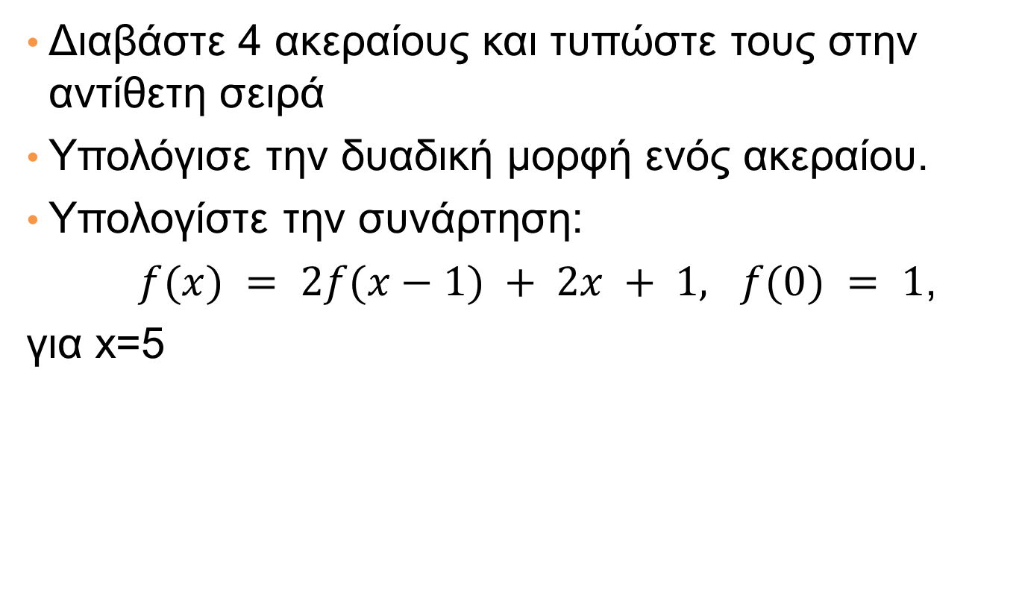
Εφαρμογές
Διαβάστε 4 ακεραίους και τυπώστε τους στην αντίθετη σειρά
Υπολόγισε την δυαδική μορφή ενός ακεραίου.
Υπολογίστε την συνάρτηση:
$f(x) = 2f(x−1) + 2x + 1, f(0) = 1$,
για x=5

Slide 28
Επεκτάσεις
Πως θα ορίσουμε την μέθοδο equals?
Πως θα ορίσουμε τη μέθοδο toString?

